Slide 1
PyFi
조윤빈, 김승지, 김효준, 박기웅
Notes:
저희 조는 PyFi입니다
조이름 뜻 파이썬으로 하는 파이네이션 분석

Slide 2
목차
01
프로젝트 개요
주식 입문자 들을 위한 같은 계열사간의 상관관계 및
감성분석을 통한 주식 예측
02
역할 및 분석기간
각 팀원들의 역할 및 분석기간 소개
03
분석 준비 및 결과
분석을 하기 위한 데이터 수집 결과 발표
04
Q & A
질문 및 답변 시간
Notes:
목차는 대략 이렇습니다

Slide 3
01
프로젝트 개요

Slide 4
‘공포에 사서 환희에 팔아라’
BUY
다른 이들이 탐욕에 젖어 있을 때 두려워 하라
Be fearful when others are greedy
다른 이들이 두려워 할 때 탐욕에 젖어라
And greedy when others are fearful
By Warren Buffett
주식이 폭락해 모두가 두려워할 때 다른 선택을 하는 투자자가 돈을 벌 수 있다는 의미이다.
말은 쉬우나 실천하기는 꽤나 어렵다
주식 입문자들을 위한 같은 계열사 들의 상관관계 및 감성분석을 통한 주식 예측을 해보겠다
SELL
Notes:
주식을 하면서 이런 말을 들어봤을 겁니다 ‘공포에 사서 환희에 팔아라‘ .
이런 워렌 버핏의 말에서 저희는 정말 사람들의 반응이 주가에 영향을 주는지 알아보고 싶었습니다.
또한 주식 초보자들은 언제 매매를 할지 판단을 내리기 어려워하는 경향이 있는데, 접근을 쉽게 할 수 있도록 패턴과 추세를 예측하는 도구를 만들어보았습니다.
그리고 더불어서 저희는 주식 투자를 하기위해서 기술적인 분석을 통해 투자 근거를 내놓을 수 있는 방향이 무엇이 있는지 분석 해보았습니다.

Slide 5
02
역할 및 분석기간

Slide 6
조원 및 역할소개
조 윤빈(팀장)
김 승지
김 효준
박 기웅
프로젝트 총괄
크롤러, 워드클라우드, 유사도와 지수평활법 예측 모듈 제작
프로젝트에 필요한 API 소개
- 전체적인 통계 분석 시나리오 구상 및 계산
- ARIMA, Prophet을 통해 데이터 예측
Plotly 그래프 작성
- 크롤링 코드, 불용어 정리 참여
포함어, 불용어 정리
주가 관련 소재 찾기
프로젝트 프로세스 병행
포함어, 불용어 정리
hover를 이용한 그래프 시각화
PPT 제작

Slide 7
분석 기간
데이터 분석 및 PPT 준비
발표
역할 분배 및 자료 수집
수집한 자료들을 토대로 데이터 분석
발표 준비를 위한 PPT 제작 및 준비
.
주제 선정
데이터 분석할
주제를 선정
각자의 역할 분배
선정한 주제의
자료를 수집
08.23
08.25
09.01
09.08

Slide 8





사용
기술 스택

Slide 9
03
분석 준비 및 결과

Slide 10
감성분석
WordCloud를 이용하여
하이브 주식 분석
Notes:
먼저 워드클라우드를 이용한 감성분석으로
주가 등락이 컸던 날 사람들의 반응은 실제로 어땠는지 확인하였습니다.

Slide 11

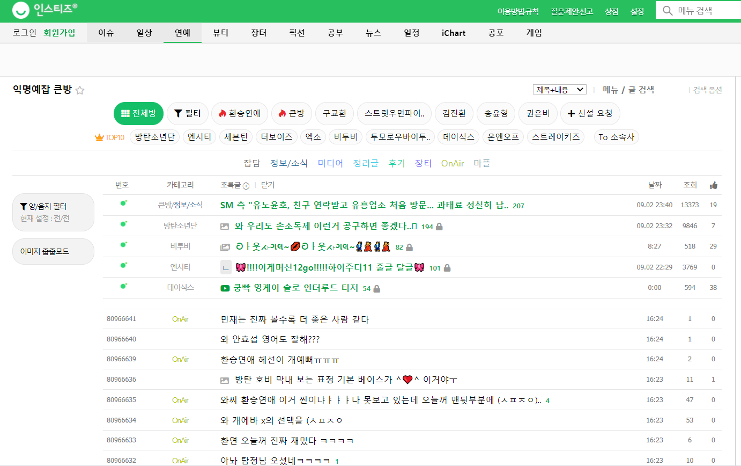
텍스트마이닝을 통한 분석
연예 유명 커뮤니티 사이트
Notes:
연예 엔터테인먼트는 사람들의 반응에 가장 많은 영향을 받는 분야라고 볼 수 있습니다.
그 중에서 저희는 가장 유명하고 한국을 대표하는 기업으로 하이브를 선정하였습니다.
그리고 연예 관련된 유명 커인 인스티즈를 선정하여 그 반응들을 크롤링하였습니다.

Slide 12
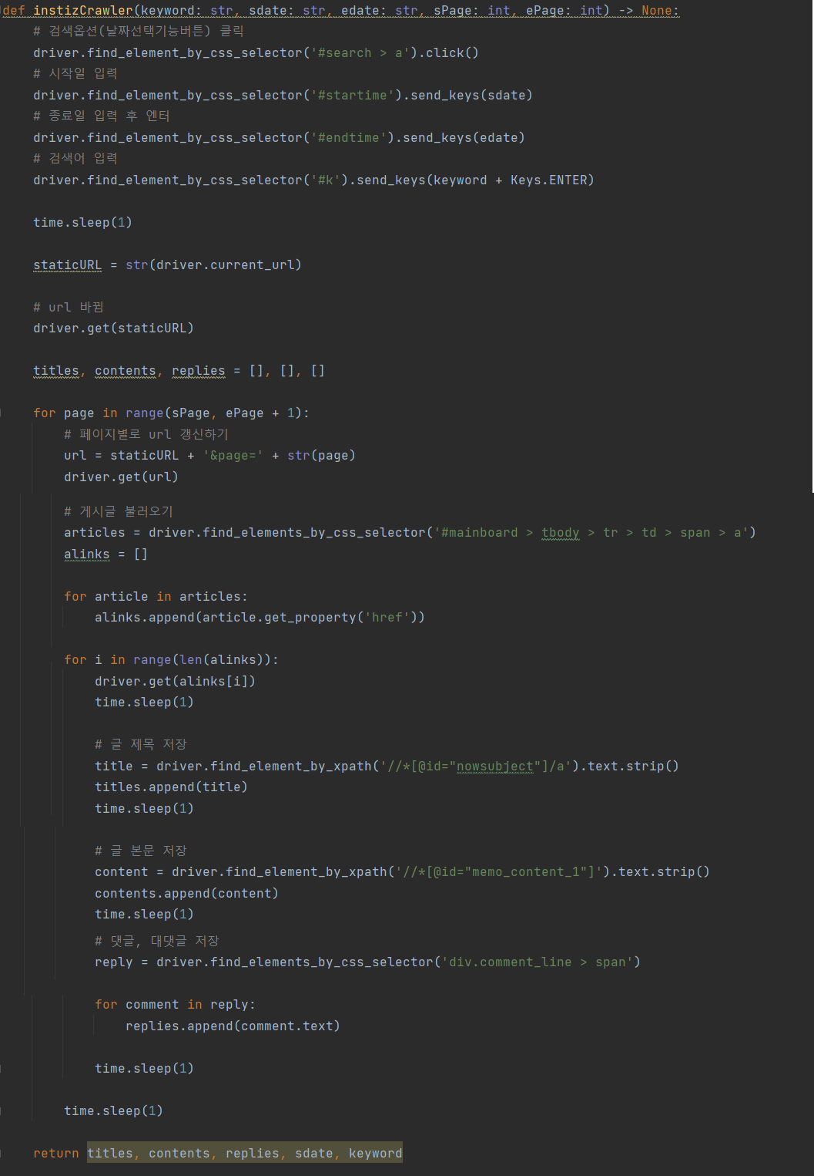
Start driver
검색어
날짜
페이지
드라이버의 주소를 잡아줌
Instiz
Crawler
Instiz crawler
게시글
제목
본문
게시글을 불러와
제목, 본문, 댓글
구별 하고 저장
댓글
TXT 파일생성

Slide 13
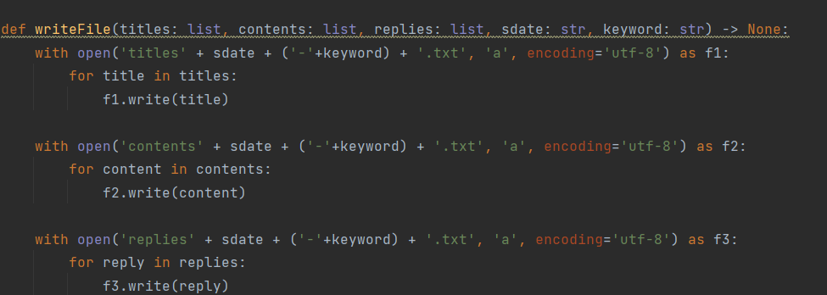


Write File
Instiz
Crawler
텍스트
파일로 생성
드라이버 종료
Create
Close driver

Slide 14
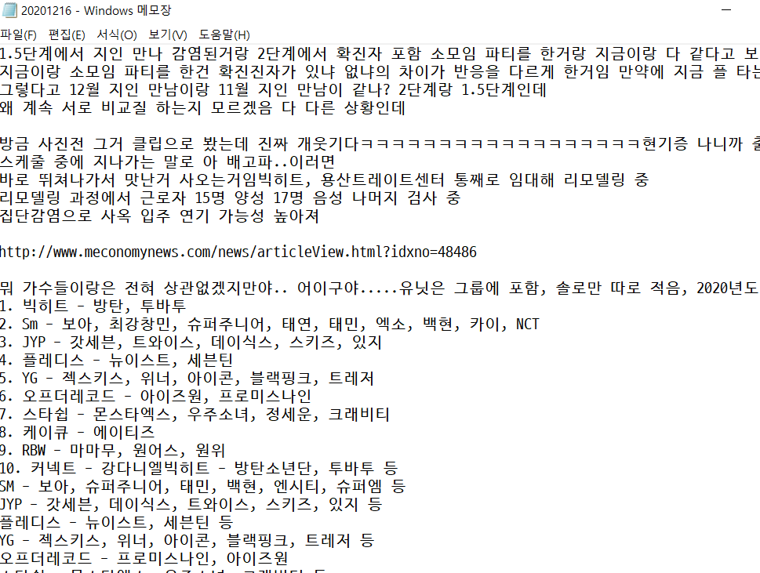
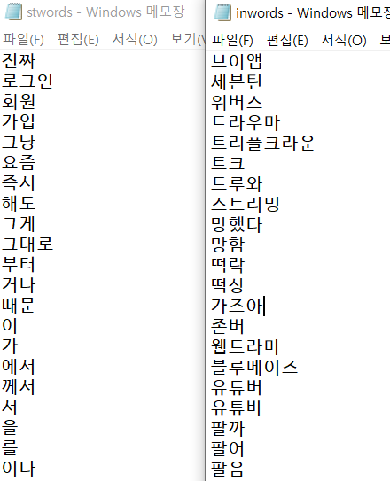
불용어와
포함할 언어 고르기
불용어, 포함어 사전 만들기
크롤링한 데이터

Slide 15
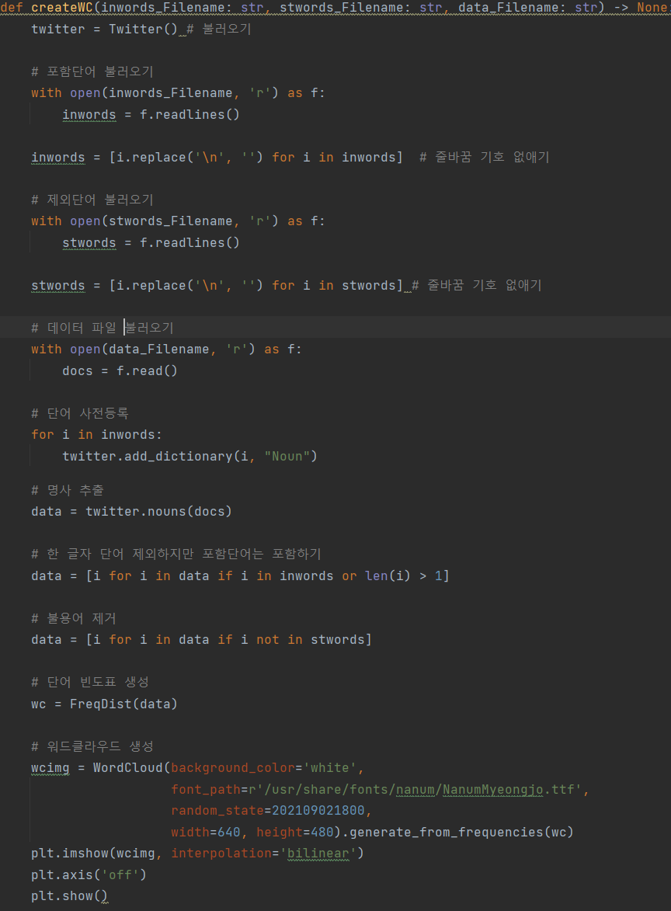
Data
Inword
Stword
WordCloud
Creator
CreateWC
포함단어, 불용어 텍스트 불러오기
크롤링 데이터 불러오기
단어 사전 등록 후
명사 만 추출

Slide 16

FreqDist
WordCloud
Creator
Create Word Cloud

Slide 17
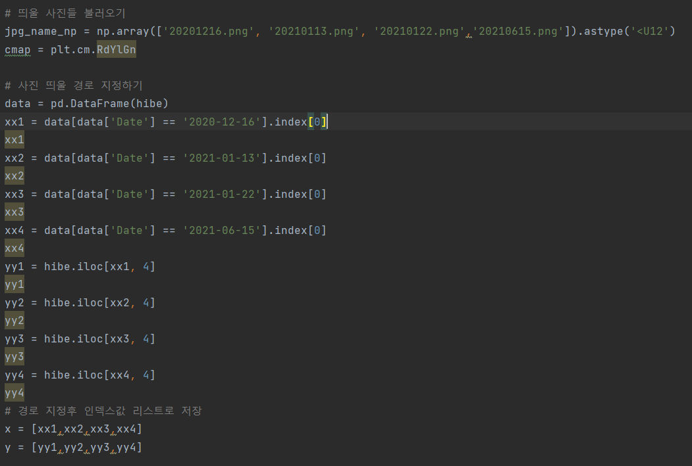
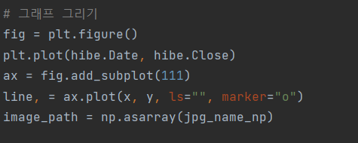
Img load
WordCloud 와
선그래프 분석
이미지를 불러온 후
띄울 날짜 값 데이터 지정
선 그래프에
이미지를 띄우기 의한 작업
Line graph
Notes:
이미지를 불러와
이미지를 띄울 인덱스 값을 찾아 해당 좌표에 넣어준 뒤
선그래프를 그립니다

Slide 18
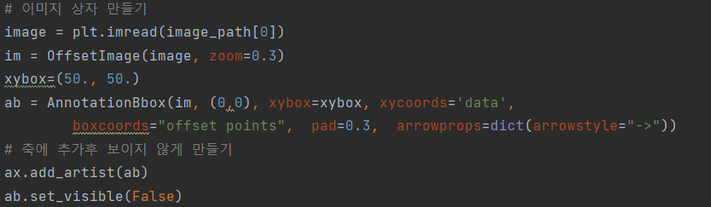
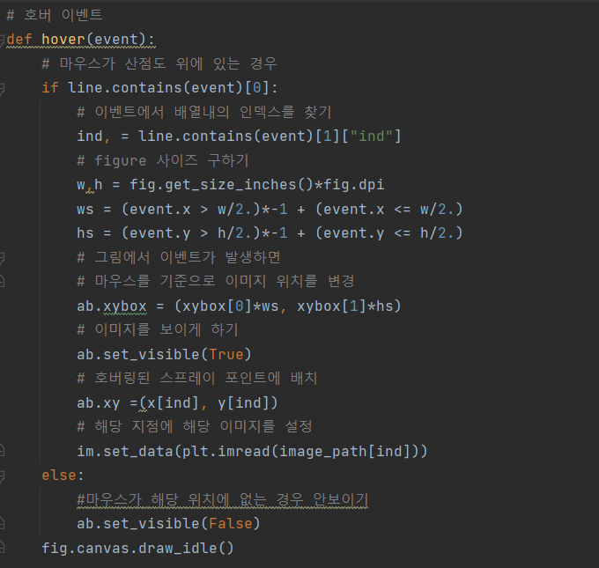
Create img Box
이미지 박스를 생성
WordCloud 와
선그래프 분석
Hover(Event)
Hover 이벤트
작업
Notes:
그리고 이미지를 띄울 상자를 생성하여
호버 이벤트를 걸어주고

Slide 19
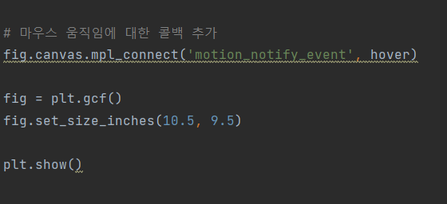
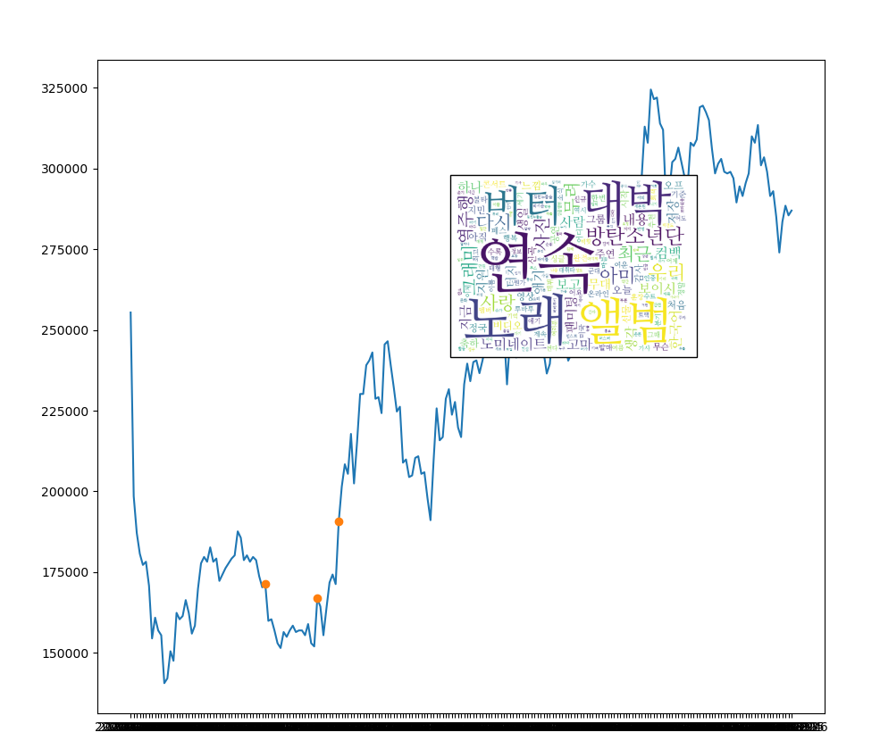
Show
WordCloud 와
선그래프 분석
그래프와
이미지 출력
해당 하는 마커에
마우스를 올리면
워드 클라우드 이미지 출력
Notes:
그래프와 이미지를 동시에 출력하여
해당하는 그래프의 마커에 마우스를 올리면
워드 클라우드 이미지가 출력이 됩니다
바로 실습을 통해서 보여드리도록 하겠습니다.

Slide 20
유사성 분석
Pcc, Dtw를 이용한
셀트리온과 타주식 간의
유사성 분석
Notes:
그 다음으로는 우리가 기준으로 삼은 종목을 통해 등락율, 추세 등이 가장 유사한 종목이 무엇인지 알아보았습니다.

Slide 21
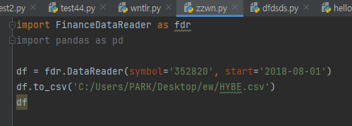
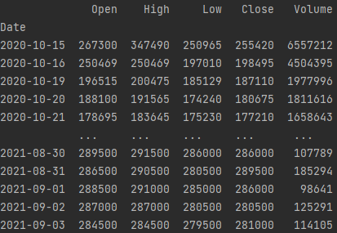
주식 데이터 불러오기
Finance 라이브러리를 이용
원하는 주식 데이터 추출
Notes:
먼저 파이썬을 통해 제공되는 파이낸셜 데이터 리더 api를 이용하여 주식 데이터를 불러왔습니다.

Slide 22
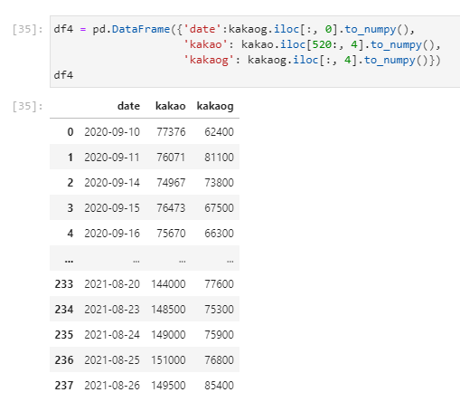
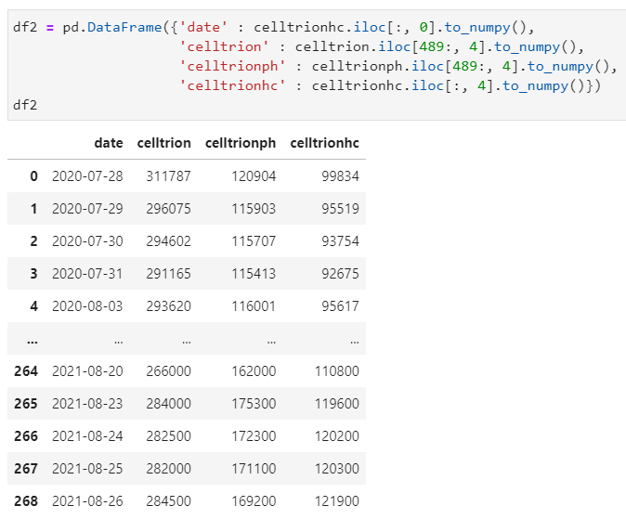
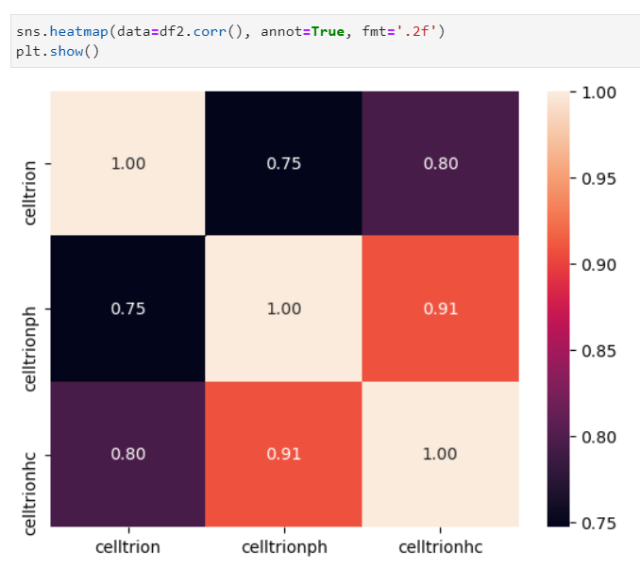
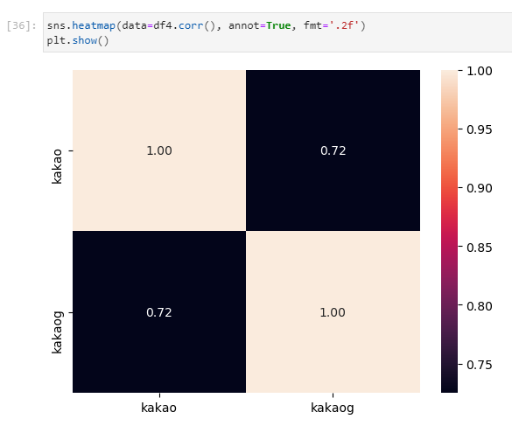
계열사 간의
히트맵 분석
카카오
계열사
셀트리온
계열사
Notes:
그리고 우리가 이 api를 제대로 활용할 수 있을지, 실험적으로 카카오와 셀트리온이라는 주식 종목을 선택하여 계열 사 간의 상관계수를 추출해내었습니다.
보시는 바와 같이, 계열사끼리 매우 높은 정적인 상관관계를 보임을 알 수 있었으며 저희는 이 api를 저희 분석에 활용하기로 하였습니다.

Slide 23
피어슨 상관 계수(pcc)
두 변수 X 와 Y 간의 선형 상관 관계를 계량화한 수치
Pcc를 이용한
상관관계 분석
다양한 주식데이터
시기에 따라 나눔
1차 코로나 대유행
(20.02.15 ~ 20.04.02
2차 코로나 대유행
(20.08.09 ~ 20.08.30
3차 코로나 대유행
(20.11.01 ~ 20.12.31
4차 코로나 대유행
(21.07.08 ~
=> 각 시기에 따른 주가 등락을 차분으로 표현
=> 상관 계수 계산
Notes:
앞서 우리가 시행한 상관계수 분석은 단순한 주가 그 자체 만으로 분석한 것이기 때문에 조금 더 정밀한 분석 방법이 필요했습니다.
이에 따라 셀트리온을 기준으로 삼아서, 셀트리온과 등락이 가장 비슷했던 종목이 무엇인지 알아보기 위해
각 코로나 대유행시기별로
다른 종목간의 상관계수를 계산하였습니다.

Slide 24
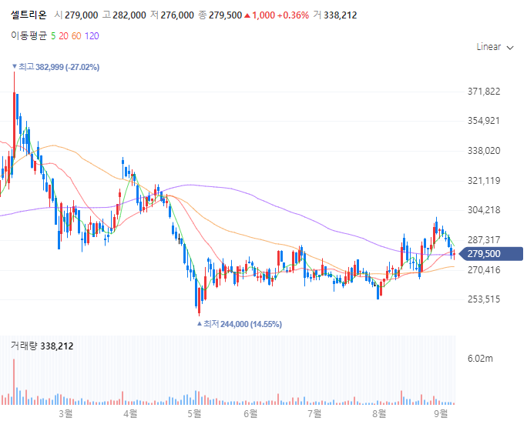
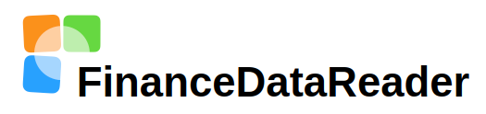
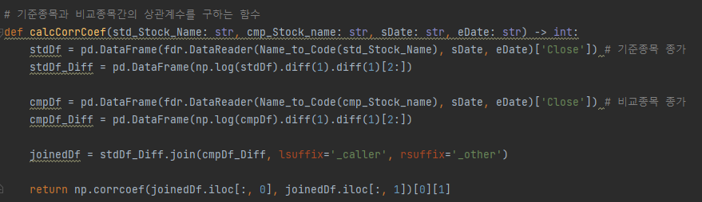
데이터 불러오기
주가 데이터 와
종목코드 불러오기
Pcc를 이용한
상관관계 분석
Api 활용
기준 종목 셀트리온
기준 종목과
비교 종목들간의
상관계수 분석

Slide 25
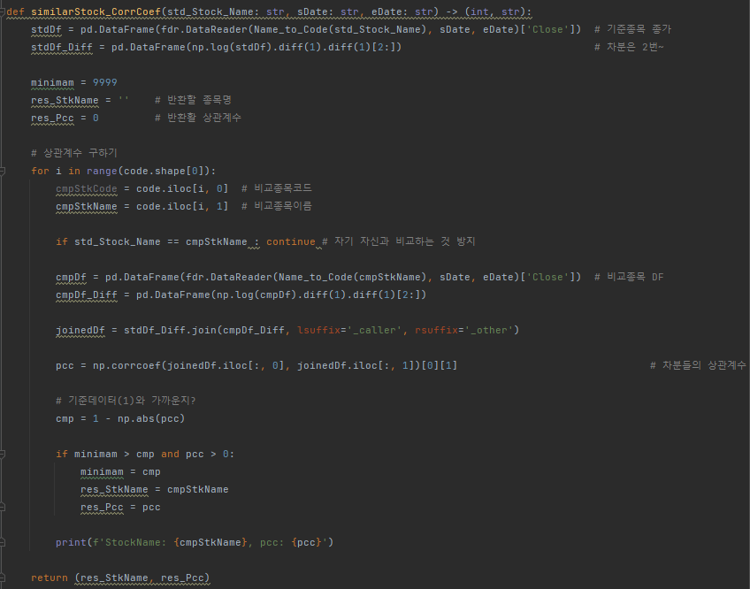
기준 종목과 가장
상관계수가 유사한 종목을 구함
Pcc를 이용한
상관관계 분석
상관계수 구하기

Slide 26
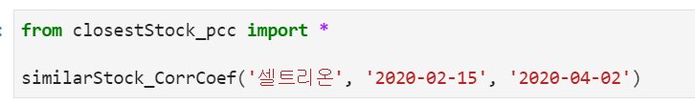
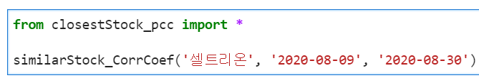


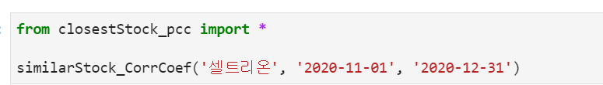

결과
Pcc를 이용한
상관관계 분석
1차 코로나 대유행
2차 코로나 대유행
3차 코로나 대유행
4차 코로나 대유행

Slide 27
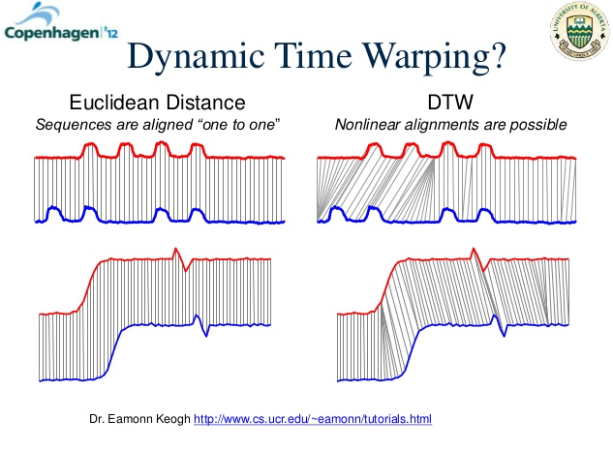
Dynamic time warping(dtw)
Dtw 분석
Notes:
그다음으로 이용한 지표는 dtw입니다.
Dtw는 두 파장간의 시퀀스 차이를 이용하여 거리를 측정하는 유사도 지표 라고 볼 수 있습니다.
길이가 다른 두 그래프 임에도 비교가 가능하다는 장점이 있기 때문에, 상장일이 서로 다른 주식도 비교가 가능합니다.
따라서 이 dtw로도 두 주가 그래프에 적용해 보았습니다.

Slide 28
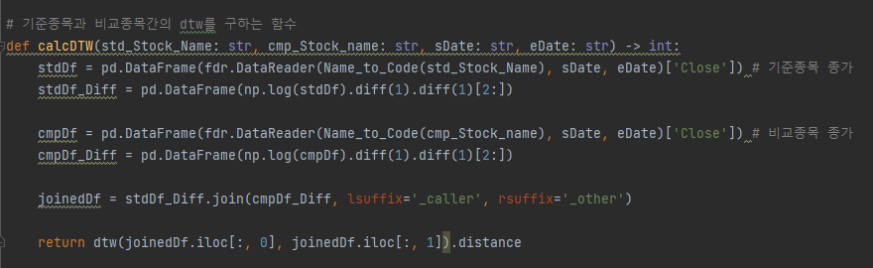
데이터 불러오기
주가 데이터 와
종목코드 불러오기
Dtw 분석
Api 활용
기준 종목 셀트리온
기준 종목과
비교 종목들간의
Dtw 분석

Slide 29
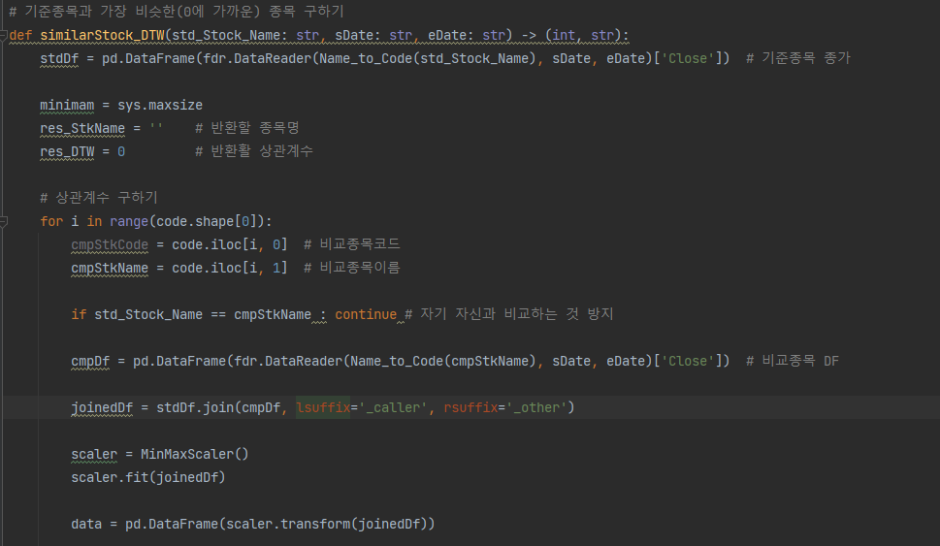
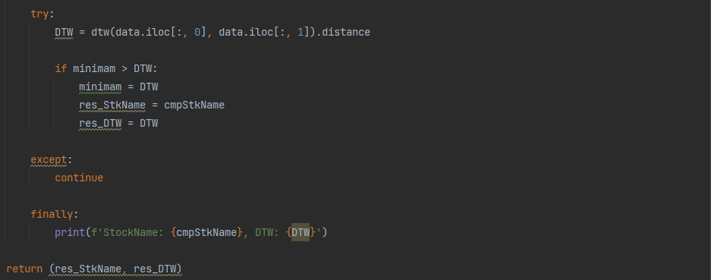
기준 종목과 가장 비슷한(0에 가까운) 종목을 구함
Dtw 분석
Dtw 구하기

Slide 30



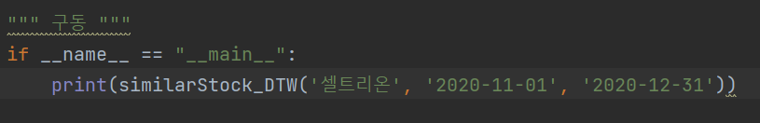
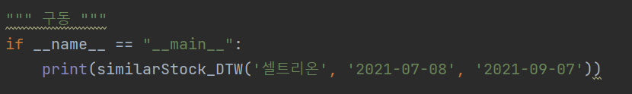
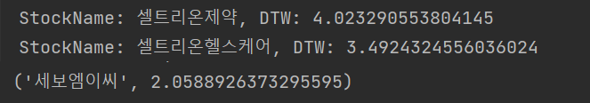

결과
Dtw 분석
1차 코로나 대유행
2차 코로나 대유행
3차 코로나 대유행
4차 코로나 대유행
Notes:
이중에서 팜젠사이어스는 바이오 관련 회사이고
미래테크놀로지 = 보안회사
세보엠이씨 = 건설회사
다른 계열사를 보여드렸지만
셀트리온 계열사도 한번 보여줫다

Slide 31
예측
ARIMA, Prophet, ES 를 통한
셀트리온 주가 예측

Slide 32
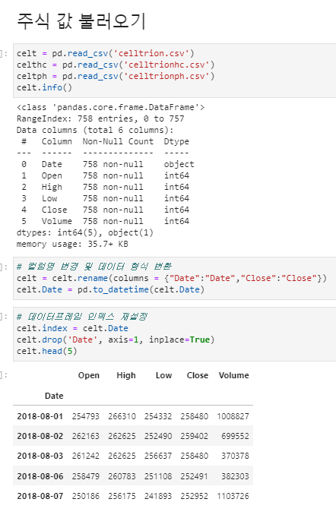
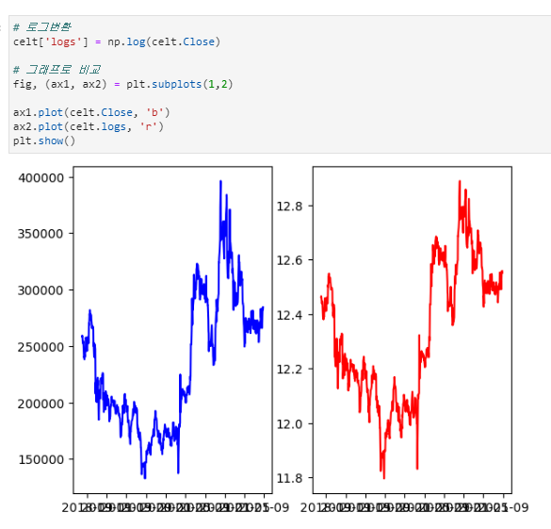
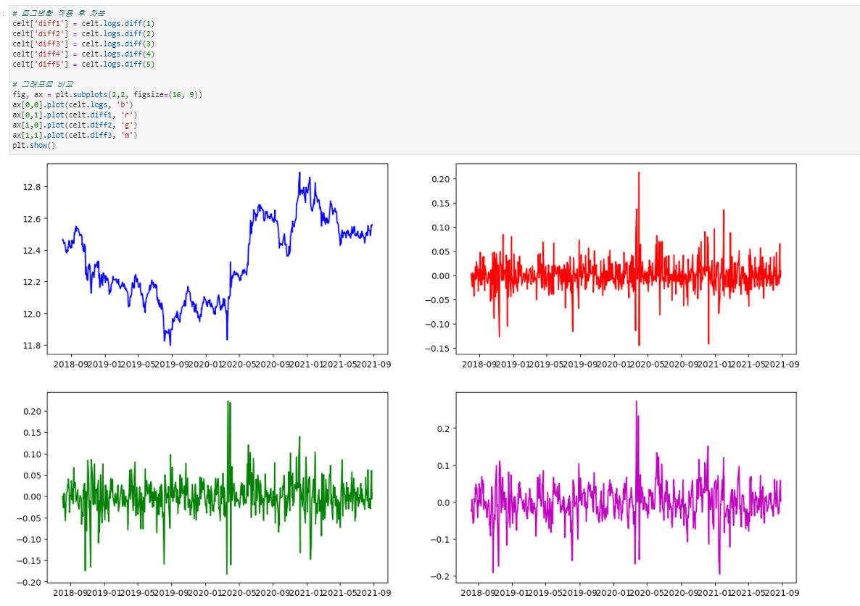
데이터 로드 후
형식 변환 및 재설정
ARIMA를 통한 수동, 상세 분석
D값을 구하기 위한 차분작업
차분 계산 및 정당성 확인
유의수준 0.05를 만족하지 않으므로 귀무가설 채택
Notes:
ARIMA는 자기회귀와 차분, 그리고 이동평균을 둘 다 고려하는 모형입니다.
AR: 자기회귀(Autoregression). 이전 관측값의 오차항이 이후 관측값에 영향을 주는 모형이다. 여기서 얻을 수 있는 것이 자기상관계수값입니다.(p)
MA: 이동평균(Moving Average). 관측값이 이전의 연속적인 오차항의 영향을 받는다는 모형입니다. 여기서 얻을 수 있는 것이 부분자기상관계수값입니다.(q)
주식 자료는 불안정한 경우가 많습니다. 따라서 모형 그 자체에 이러한 비정상성을 제거하는 과정을 포함한 것이 ARIMA모형이며 ARIMA(p, d, q)로 표현합니다.
먼저 차분하였는지 여부인 d값 확인하였습니다.

Slide 33
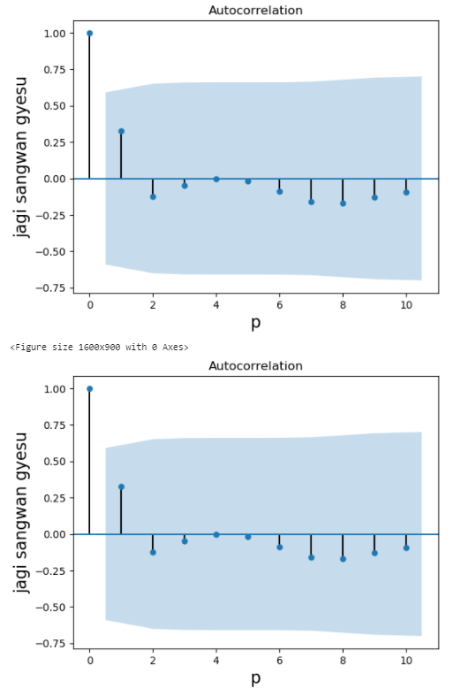
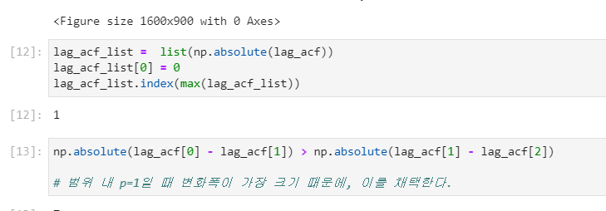
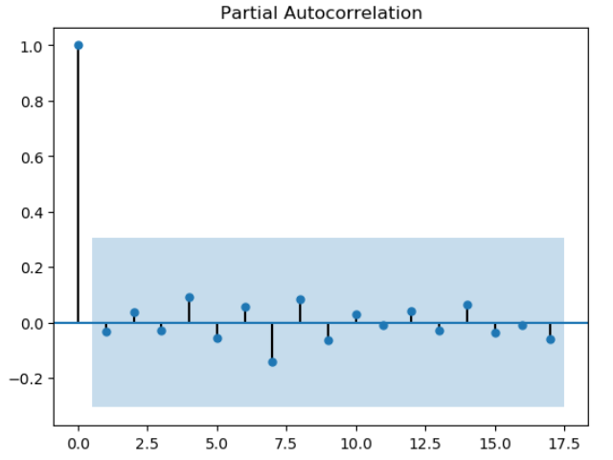

p와 q값 구하기
ARIMA를 통한 수동, 상세 분석
변화폭 확인
단, 그래프로 확인하기 어려우면 직접 계산하여 알아냄
Notes:
자기상관계수가 크다면, 그 시계열 데이터는 이전의 값으로 미래를 예측하는데 도움이 됩니다.
관측값이 이전의 연속적인 오차항의 영향을 봐야하기 때문에, 이 외의 요소들을 제외하고 상관관계가 클 때, 즉 부분자기상관계수가 큰지 확인해야합니다.
따라서 이 부분을 그래프를 통해 확인합니다.

Slide 34
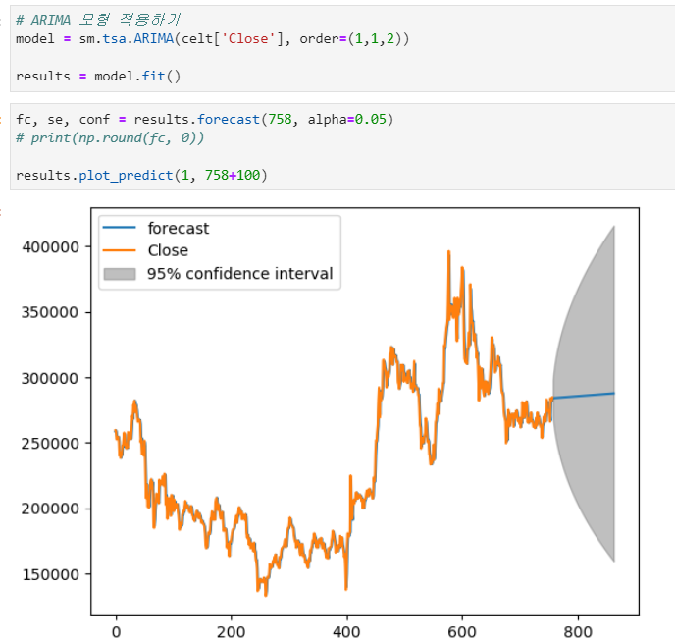
100일 후 데이터 예측
ARIMA를 통한 수동, 상세 분석
ARIMA를 통한 주식 예측의 한계 존재
단순한 직선 그래프만 나옴
한계점 극복을 위하여 PROPHET 라이브러리와 지수평활을 활용

Slide 35
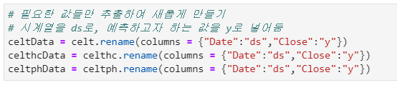
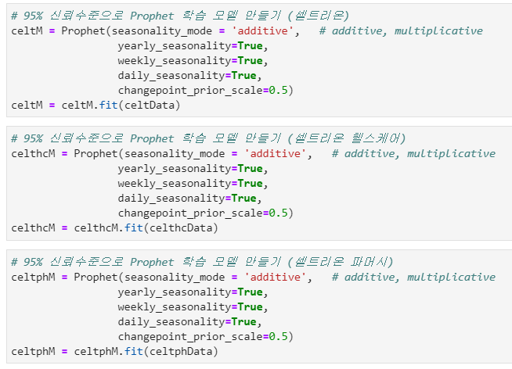
데이터 불러오기
전처리 작업
Date(날짜) - ds
Close(종가) - y
Prophet를 활용한
셀트리온 주식 예측
95% 신뢰수준으로
학습모델 생성
각각의 학습모델 생성
셀트리온
셀트리온 헬스케어
셀트리온 제약

Slide 36
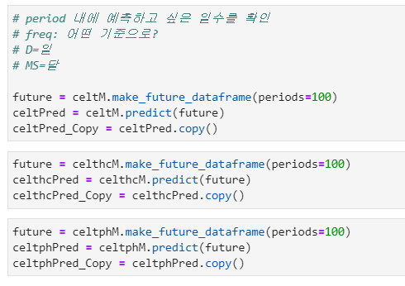
예측일 지정
예측하고자 하는 periods(일수) 지정
Prophet를 활용한
셀트리온 주식 예측
데이터 종합
원본주식
원본주식에 대한 예측 모델
오차구간

Slide 37
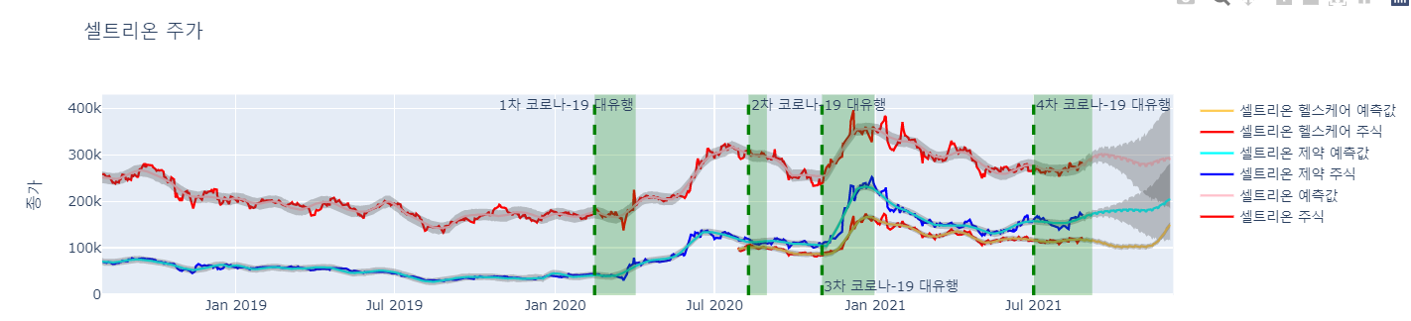
Plotly그래프로 작성
인터렉티브 그래프를 통해
모든 데이터 값 한번에 확인
Prophet를 활용한
셀트리온 주식 예측
셀트리온 주가는 COVID-19와 밀접한 관련이 있으므로
COVID-19 대유행 시기를 그래프에 표시함
Notes:
실습

Slide 38
ES를 통한 셀트리온 주가 예측
Exponential Smoothing(ES)
이동평균을 활용한 ARIMA와는 다르게 모든 시점값을 계산하여 예측하는 기법
특히 최근 시점에는 가중치를 더 부여
여기에 적용한 옵션
- 홀트 기법: 단순지수평활에 추세성있는 데이터에 적용하는 기법
예측기간 : 5일
(+) 감쇄 홀트 기법 적용
현실적인 예측을 위해 미래 어떤 시점에 추세성을 완화
잡음도는 80% 적용
Notes:
예측한 그래프가 단순히 직선형으로 올라가거나 내려가는 것을 방지하기 위해 가중치를 부여하는 감쇠 작업을 실행
이를 통해 조금 더 유의미하고 현실적인 예측 그래프를 만들어냄

Slide 39
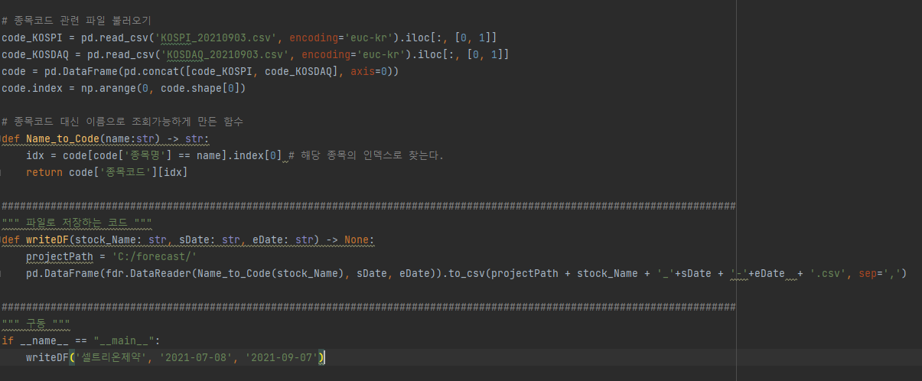

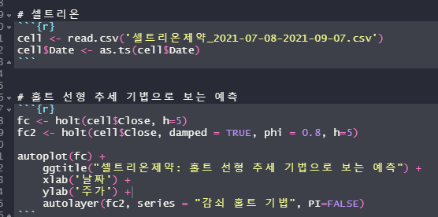
데이터 불러오기
주가 데이터를 불러와
Csv 파일로 저장
ES를 통한 셀트리온 주가 예측
선형추세 기법으로
분석 예측

Slide 40
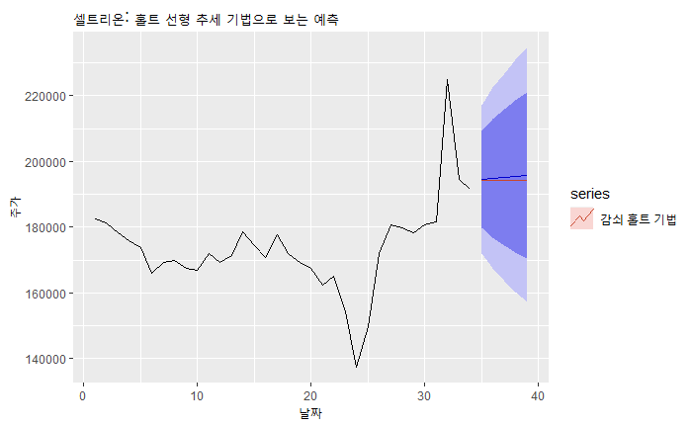
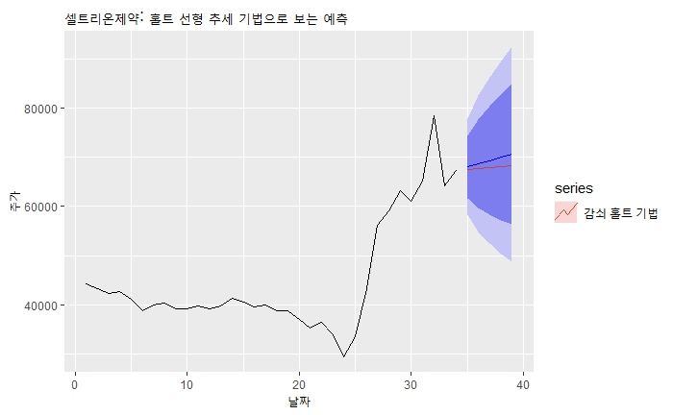
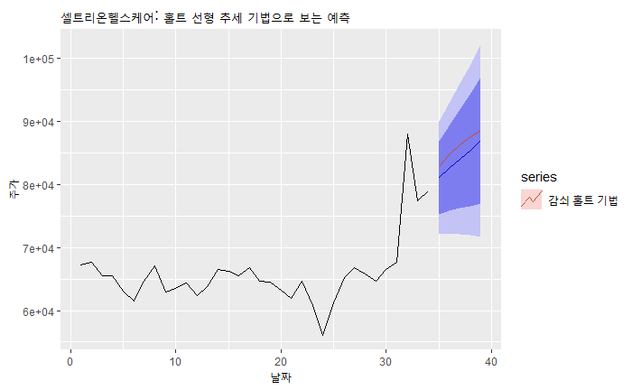
1차 코로나 대유행 시기 (20.02.15 ~ 20.04.02)
ES를 통한 셀트리온 주가 예측 결과

Slide 41
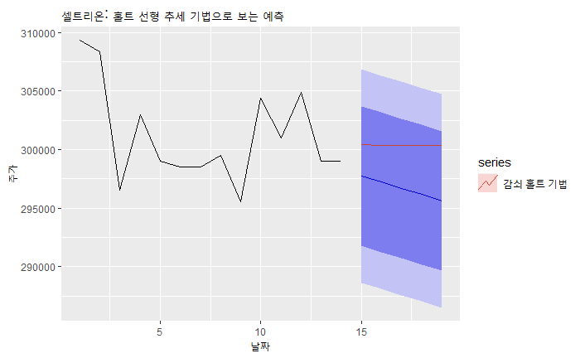
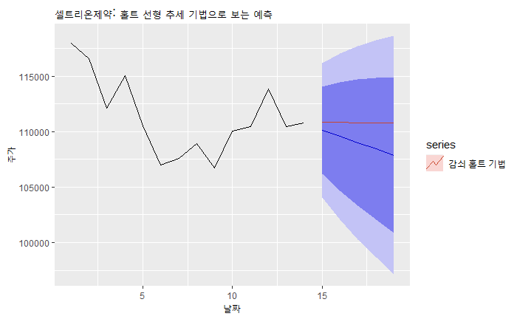

2차 코로나 대유행 시기 (20.08.09 ~ 20.08.30)
ES를 통한 셀트리온 주가 예측 결과

Slide 42



3차 코로나 대유행 시기 (20.11.01 ~ 20.12.31)
ES를 통한 셀트리온 주가 예측 결과

Slide 43



4차 코로나 대유행 시기 (21.07.08 ~ )
ES를 통한 셀트리온 주가 예측 결과

Slide 44
04
Q & A

Slide 45
Thank You
경청해 주셔서 감사합니다

